Slide 1
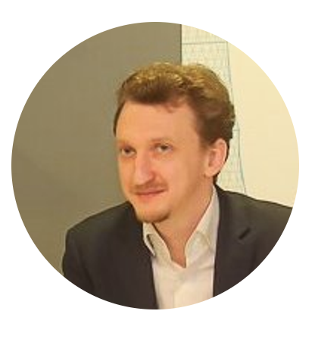
Сетевое взаимодействие и зачет образовательных результатов в дополнительном образовании
Павлов Андрей Викторович
заместитель директора Центра общего и дополнительного образования им. А.А. Пинского НИУ ВШЭ, кандидат педагогических наук

Slide 2
«Сетевость» образовательной повестки
для развития общего и дополнительного образования, инструмент «распаковки»
Федеральные проекты «Современная школа» и «Успех каждого ребенка» Национального проекта «Образование»
Методические рекомендации по реализации сетевого взаимодействия (2015, 2019).
Целевая модель развития региональных систем дополнительного образования детей (2019)
Изменения ст.15, ст.91 Федерального закона №273 «Об образовании в РФ» (2020)
Порядок реализации образовательных программ в сетевой форме (2020)
Порядок зачета образовательных результатов (2020)
Региональный опыт демонстрирует разные интерпретации и степень аккуратности использования «сетевого образования»

Slide 3
Идеология сетевого взаимодействия
Осмысление понятия
Сетевое взаимодействие образовательных учреждений представляет собой их совместную деятельность, обеспечивающую обучающемуся возможность осваивать образовательную программу определенного уровня и направленности с использованием ресурсов нескольких (двух и более) образовательных учреждений.
Пинский А.А., Каспржак А.Г. , Митрофанов К.Г.
Образовательная сеть - совокупность субъектов образовательной деятельности, предоставляющих друг другу образовательные ресурсы с цель повышения результативности и качества друг друга.
Особый характер отношений, связей, взаимодействий образовательных институтов, цель которого – моделирование характера отношений, связей и типов взаимодействий, присущих гражданскому открытому обществу.
А.И. Адамский

Slide 4
Идеология сетевого взаимодействия
Целеполагание
Главной целью сетевой формы является повышение эффективности (в том числе снижение издержек на закупку и (или) аренду) использования имеющихся у различных организаций кадровых, материальных и инфраструктурных, информационных, программно-методических и социальных ресурсов, привлечения дополнительных ресурсов для реализации образовательных программ.
Государственная политика и правовое регулирование отношений в сфере образования основываются на следующих принципах: … 12) сочетание государственного и договорного регулирования отношений в сфере образования».

Slide 5
Понятие сетевого взаимодействия
Суть сетевой организации образовательной деятельности
система горизонтальных и вертикальных связей, обеспечивающая доступность качественного образования для всех категорий граждан, вариативность образования, открытость образовательных организаций, повышение профессиональной компетентности педагогов и использование современной материально-технической базы

Slide 6
Идеология сетевого взаимодействия
Признаки сетевого взаимодействия
Объединяющая цель
Множественность уровней взаимодействия
Добровольность связей
Независимость членов сети
Взаимная совместная ответственность
Множественность лидеров
Формирование норм сетевого взаимодействия «снизу»
Широкая специализация участников и значимость их «капитала» (ресурсы)
и др.

Slide 7
Форматы сетевого взаимодействия в практике
Сетевые образовательные программы – содержательное и организационное обеспечение реализации индивидуального (группового) образовательного маршрута в соответствии с образовательным заказом. Сетевые образовательные программы нашли широкое применение в области организации профильного обучения и высшего профессионального образования, а также дополнительного образования.
Сетевые образовательные проекты – концентрированная образовательная форма, представленная в практике Школами, Академиями, Ассамблеями, конференциями, фестивалями и т.д. Такие мероприятия проводятся усилиями ряда организаций и позволяют адекватно соединять целый комплекс задач (например, задачи образовательной политики, формирования профессионального сообщества, проявления инновационного потенциала, разнопозиционной экспертизы инновационных разработок и т.д.)

Slide 8
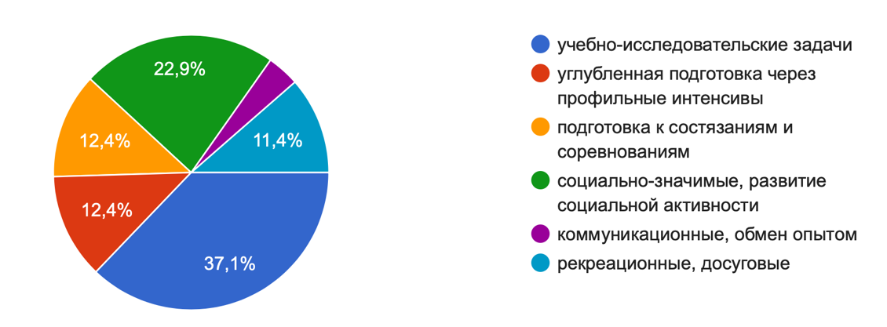
Решаемые задачи и практики: кейс отдельного региона
Практики сетевых моделей синтеза для интенсивных форм дополнительного образования представлены в основном такими форматами как образовательные программы и проекты (более 45%); события, конкурсы и мероприятия (более 30%), пришкольные лагеря (более 10%); слеты, экспедиции и походы; интенсивные школы; образовательные лагеря и др.
«Какие задачи решает Ваш сетевой проект или сетевая программа?»

Slide 9
«Сетевое» образование
дифференциал целеполагания
Как восполнение недостающих ресурсов
Сетевое образование – кооперация вокруг ограниченности ресурсов, их распределенного использования, компенсации недостатков
Как средство обновления содержания и расширение возможностей образования
Сетевое образование - кооперация вокруг конструирования системы вариативного персонального открытого качественного образования

Slide 10
«Сетевое» образование
существенные возможности и серьезные ограничения
Лицензирование и аккредитация
Кадровое обеспечение
Финансовое обеспечение
Содержательные издержки, разность интересов и задач
Распределение ответственности

Slide 11
«Сетевое» образование
Нормативное определение сетевой формы реализации программ
Федеральный закон от 29 декабря 2012 г. № 273-ФЗ «Об образовании в Российской Федерации»
Статья 15: Сетевая форма реализации образовательных программ.
Сетевая форма реализации образовательных программ обеспечивает возможность освоения обучающимся образовательной программы и (или) отдельных учебных предметов, курсов, дисциплин (модулей), практики, иных компонентов, предусмотренных образовательными программами (в том числе различных вида, уровня и (или) направленности), с использованием ресурсов нескольких организаций, осуществляющих образовательную деятельность, включая иностранные, а также при необходимости с использованием ресурсов иных организаций.
Реализация образовательных программ с использованием сетевой формы может осуществляться:
1) с использованием ресурсов нескольких организаций, осуществляющих образовательную деятельность
2) с использованием ресурсов иных организаций (например, научные организации, медицинские организации, организации культуры, физкультурно-спортивные и иные организации и др.).
Приказ Министерства науки и высшего образования РФ и Министерства просвещения РФ от 5 августа 2020 г. № 882/391 «Об организации и осуществлении образовательной деятельности при сетевой форме реализации образовательных программ»
Базовая организация и организации-участники

Slide 12
Реализация образовательных программ в сетевой форме
Сетевая форма реализации образовательных программ
обеспечивает возможность освоения обучающимся образовательной программы с использованием ресурсов нескольких организаций, осуществляющих образовательную деятельность, в том числе иностранных, а также при необходимости с использованием ресурсов иных организаций.
Направлена на повышение качества образования; возможность аккумулирования лучший опыт ведущих организаций, в т.ч. реального сектора
Сетевая форма реализации образовательных программ
Способствует развитию личностных качеств и компетенций обучающихся, открывая возможности современной образовательной среды
Активизирует обмен передовым опытом образования между образовательными организациями распределенного решения образовательных задач
Создает условия для повышения уровня профессионально-педагогического мастерства педагогических кадров для использования в процессе обучения современной материально-технической базы

Slide 13
Сетевое взаимодействие
модели для сборки возможностей сетевых форматов ДОД
Совместная образовательная программа в сетевой форме
Сетевая форма реализации программы с ресурсным партнером
Использование площадки партнера
Организационно-методическая поддержка
«Кадровое донорство»
Аутсорсинг
Использование результатов интеллектуальной деятельности
Зачет результатов

Slide 14
1. сетевая образовательная программа
Цель – реализовать новое качество образовательной программы
Организации-партнеры («базовая» и «участники») разрабатывают сетевую образовательную программу и заключают договор о сетевой форме
Обучающиеся зачисляются в обе организации, в «организацию-участника» - путем перевода без отчисления до окончания части программы
Результаты промежуточной аттестации засчитываются и не требуют дополнительного зачета
Осуществляется на договорной основе
Организация-участник не вправе взимать плату с обучающихся за часть программы
Целесообразные партнеры: образовательные организации, реализующие ДОП в качестве основной или дополнительной цели
Примеры: реализация продвинутого уровня, прохождение практики, профильные модули

Slide 15
сетевая образовательная программа
Примерная логика проектирования
1) Определение интересов и потребностей обучающихся, существующих дефицитов и задач для образовательного процесса.
2) Определение образовательных результатов, целеполагание.
3) Формирование соответствующего содержания, видов, форм и технологий деятельности
4) Определение средств и форм диагностики и оценивания.
5) Разработка рабочих программ частей - практик, модулей, дисциплин, реализуемых в сетевой форме (учебный план, его содержание, календарный учебный график).
6) Распределение зон ответственности между партнерами за отдельные блоки содержания программы (модулей, разделов, тем).
7) Описание организационно-педагогических условий, ресурсного обеспечения партнеров
8) Оформление пояснительной записки и самой программы.

Slide 16
2. Привлечение ресурсного партнера
Цель - улучшить ресурсное обеспечение программы, в основном материально-техническое
Базовая организация разрабатывают сетевую образовательную программу и заключает договор о сетевой форме с организацией-участником
Организация, обладающая ресурсами, может не иметь лицензии на образовательную деятельность
Обучающиеся зачисляются только в базовую организацию
Осуществляется на безвозмездной основе (*), если не оговорено договором другое
Организация-участник не вправе взимать плату с обучающихся за часть программы
Партнеры: организации культуры, спорта, здравоохранения, науки, природоохранные учреждения, предприятия, технопарки и др.
Примеры: сборы, слеты, форумы, выезды, практикумы, экспедиции и др.

Slide 17
механизмы реализации
сетевой формы образовательной программы
Что может организация?
Что может учредитель?
Одобрить.
Порекомендовать чужие успешные примеры.
Проинформировать общественность об успешной работе.
Возможно, финансово поддержать.
Скоординировать с партнером – другой подведомственной организацией
Программа реализуется совместно. Разработка и утверждение программы.
Для ведения деятельности на чужой территории – выполнены процедуры предоставления права пользования имуществом (договор)
Оформление финансирования работы с чужим контингентом (договор)
Договор о сетевой форме реализации образовательных программ
Изменение локальных актов (допуск на территорию, зачет и т.п.)
Соблюдение трудовых прав работников
Соблюдение прав обучающихся

Slide 18
Сетевое взаимодействие
модели для сборки возможностей интенсивных форматов ДОД
Название модели | ст.15 Сетевая форма | Целесообразные партнеры | Целесообразные формы | Договорные отношения
Использование результатов интеллектуальной деятельности | нет | Организации высшего образования, коммерческие организации, научные организации, издательства | Модульная программа, образовательное мероприятие, профориентационное мероприятие | Договор о сотрудничестве, лицензионный договор, договор об отчуждении и др.
Организационно-методическая поддержка | нет | Научные организации, организации высшего образования, ресурсные центры ДО, ассоциации, общественные организации и др. | Тренинги, социальные мероприятия, волонтерские акции, экспедиции, мастер-классы | Договор о сотрудничестве/ совместной деятельности

Slide 19
Сетевое взаимодействие
модели для сборки возможностей интенсивных форматов ДОД
Название модели | Сетевая форма ст.15 | Целесообразные партнеры | Целесообразные формы | Договорные отношения
Кадровое донорство | нет | Организации культуры, спорта, науки, высшего и профессионального образования, предприятия | Краткосрочные дополнительные общеобразовательные программы разных уровней, лагеря, сезонные школы | Договор о сотрудничестве/ совместной деятельности, срочный трудовой договор, гражданско-правовой договор
Аутсорсинг | нет | Базы отдыха, туристические операторы, ДОЛ, организации культуры, науки и спорта | Лагерь, поход, выезд, сборы и соревнование | Договор о сотрудничестве или сетевом взаимодействии, гражданско-правовой договор на выполнение услуг или работ

Slide 20
Зачет образовательных результатов
Приказ Министерства науки и высшего образования РФ и Министерства просвещения РФ от 30 июня 2020 г. № 845/369 “Об утверждении Порядка зачета организацией, осуществляющей образовательную деятельность, результатов освоения обучающимися учебных предметов, курсов, дисциплин (модулей), практики, дополнительных образовательных программ в других организациях, осуществляющих образовательную деятельность”
Ранее: локальный нормативный акт организации, и более никакого регулирования, кроме указания на право на зачет в законе
Зачет результатов – право обучающего (пункт 7 части 1 статьи 34 Федерального закона «Об образовании в Российской Федерации», в редакции Федерального закона от 2 декабря 2019 г. № 403-ФЗ))

Slide 21
Зачет образовательных результатов
7) зачет организацией, осуществляющей образовательную деятельность, в установленном федеральным органом исполнительной власти, осуществляющим функции по выработке и реализации государственной политики и нормативно-правовому регулированию в сфере высшего образования, совместно с федеральным органом исполнительной власти, осуществляющим функции по выработке и реализации государственной политики и нормативно-правовому регулированию в сфере общего образования, порядке результатов освоения обучающимися учебных предметов, курсов, дисциплин (модулей), практики, дополнительных образовательных программ в других организациях, осуществляющих образовательную деятельность

Slide 22
Зачет образовательных результатов
2. Зачет осуществляется по заявлению обучающегося или родителей (законных представителей) несовершеннолетнего обучающегося, на основании документов, подтверждающих результаты пройденного обучения:
а) документа об образовании и (или) о квалификации, в том числе об образовании и (или) о квалификации, полученных в иностранном государстве;
б) документа об обучении, в том числе справки об обучении или о периоде обучения, документа, выданного иностранными организациями (справки, академической справки и иного документа).

Slide 23
Зачет образовательных результатов
4. Зачет осуществляется посредством сопоставления планируемых результатов по соответствующей части (учебному предмету, курсу, дисциплине (модулю), практике) образовательной программы, которую осваивает обучающийся (далее - часть осваиваемой образовательной программы), и результатов пройденного обучения, определенных освоенной ранее обучающимся образовательной программой (ее частью).
5. Зачету не подлежат результаты итоговой (государственной итоговой) аттестации.
6. Организация производит зачет при установлении соответствия результатов пройденного обучения по ранее освоенной обучающимся образовательной программе (ее части) планируемым результатам обучения по соответствующей части осваиваемой образовательной программы (далее - установление соответствия).
С целью установления соответствия организация может проводить оценивание фактического достижения обучающимся планируемых результатов части осваиваемой образовательной программы (далее - оценивание).
Процедура установления соответствия, в том числе случаи, при которых проводится оценивание, и формы его проведения, определяются локальным нормативным актом организации.

Slide 24
Алгоритм подготовки и реализации моделей
1. Определить формы и содержание образовательных программ и проектов, планируемых к реализации через сетевое взаимодействие.
2. Провести анализ оснащенности и достаточности ресурсного обеспечения для реализации указанных целей и задач в организации, составить карту ресурсов, определить дефициты и потребности.
3. Провести аудит (исследование, мониторинг) имеющихся в муниципалитете, регионе организаций и ресурсов по интересующему направлению (направлениям).
4. С учетом проведенного анализа подготовить план по реализации образовательных программ и проектов в сетевом взаимодействии.
5. Осуществить подбор партнеров для сотрудничества и скорректировать совместные планы учетом реализации выбранной модели (моделей).

Slide 25
Учебная ситуация «Моделирование условий сетевого взаимодействия»
Условие: «типовая» разнопрофильная организация ДОД (или школа с ДОД)
Задача: проанализировать ресурсы по одной направленности, определить партнеров и формы партнерства
Заполнить таблицу
Цель взаимодействия | Перечень ресурсов модельной организации | Возможные партнеры модельной организации | Формы сетевого взаимодействия
Поиск ресурсов | Перечень «слабых» ресурсов (дефицитов) по направленности | Наименование и (или) виды партнеров | Целесообразные формы, отвечающие на вопрос «зачем?»
Предоставление ресурсов | Перечень существующих «сильных» ресурсов (возможностей) | Наименование и (или) виды партнеров | Целесообразные формы, отвечающие на вопрос «зачем?»

